Slide 1


게임 클라이언트 포트폴리오
CONTACT
PHONE : 010 9742 4028 ⏐ MAIL : sungone000604@gmail.com
Programmer
조성원 (2000.06.04) ⏐ https://github.com/sungone

Slide 2


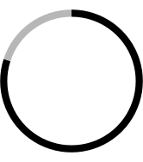

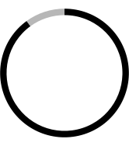
이력사항
01
조성원 2000.06.04
경력사항
게임 클라이언트 프로그래머
20XX.01~20XX.05
미리 기업 마케팅부 인턴
010-9742-4028
20XX.03~20XX.11
미리 기업 마케팅부 근무
sungone000604@gmail.com
학력사항
기술 스택
2016.03~2019.02
광주진흥고등학교 졸업
Unreal Engine 5
Git
2019.03~2026.02
한국공학대학교 게임공학과 졸업
C++
Visual Studio
OpenGL
Socket Programming

Slide 3
Contents
티유월드
01
Unity Of Mind
02
- 3D MMORPG
- Unreal Engine 5 , C++
- 3인 협동 벽 피하기 게임
- OpenGL , C++
아직 없음
03
아직 없음
04
추가할 예정
이곳에 목차의 세부 내용을 입력해 주세요.
이곳에 목차 설명에 필요한 내용을 간단하게 입력해 주세요.

Slide 4


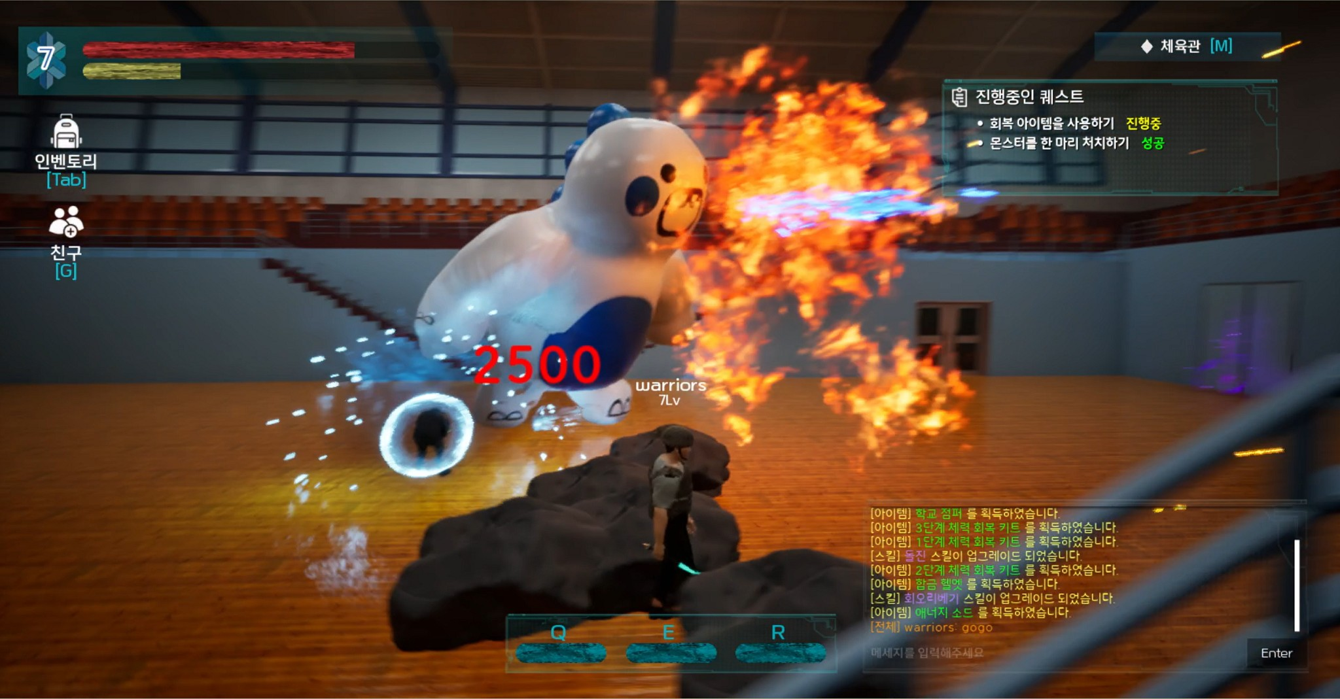
티유월드
01
팀
- 팀 구성 : 클라이언트 1명 , 서버 1명 , 그래픽 1명
- 팀 내 역할 : 클라이언트 개발
클라이언트 주요작업
- 클라이언트 행동에 따른 패킷 송신 및 수신 패킷 처리 로직 구현
- 플레이어 이동 동기화 처리
- 캐릭터 클래스 구조를 설계하고, 각 캐릭터 특성에 맞는 기능을 가지도록 모듈화
- 캐릭터 전투시스템 구현
- 아이템, 인벤토리, 상점 시스템 구현
- UI 구현 (인벤토리 , 상점 , 퀘스트 등)
작업물
- 소스코드 및 팁 작업일지 깃허브 : https://github.com/sungone/GP2025 - 유튜브 : https://www.youtube.com/watch?v=NkqPZXgjn8c&ab_channel=%EB%B9%B5%EA%B5%AC

Slide 5
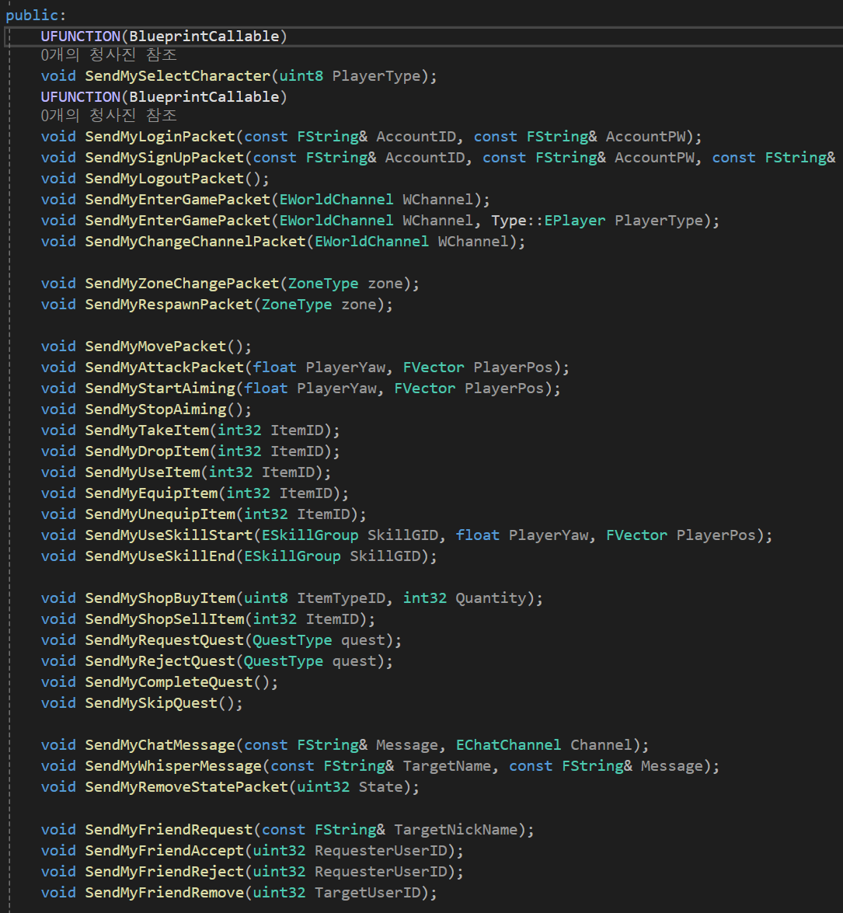
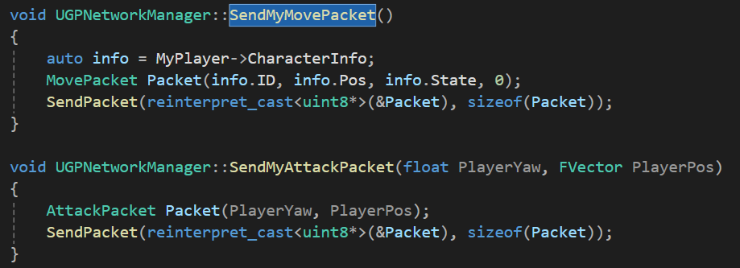
티유월드
01
클라이언트 행동에 따른 패킷 송신 및 수신 패킷 처리 로직 구현 - 1 . 패킷 송신
플레이어가 움직이거나 공격을 실행했을 때 현재 캐릭터의 방향 , 위치 정보를 해당 행동에 맞는 패킷 구조체에 담아 서버로 전송했습니다. 서버는 이 데이터를 기반으로 실제 판정을 처리하고, 결과를 다시 클라이언트에 전달하여 모든 클라이언트 간 상태를 동기화합니다. 이를 위해 각 행동에 맞는 패킷 구조를 정의하고, 송신 로직을 구현했습니다.
전체 코드 : https://github.com/sungone/GP2025/blob/main/Source/GP2025/Network/GPNetworkManager.h

Slide 6


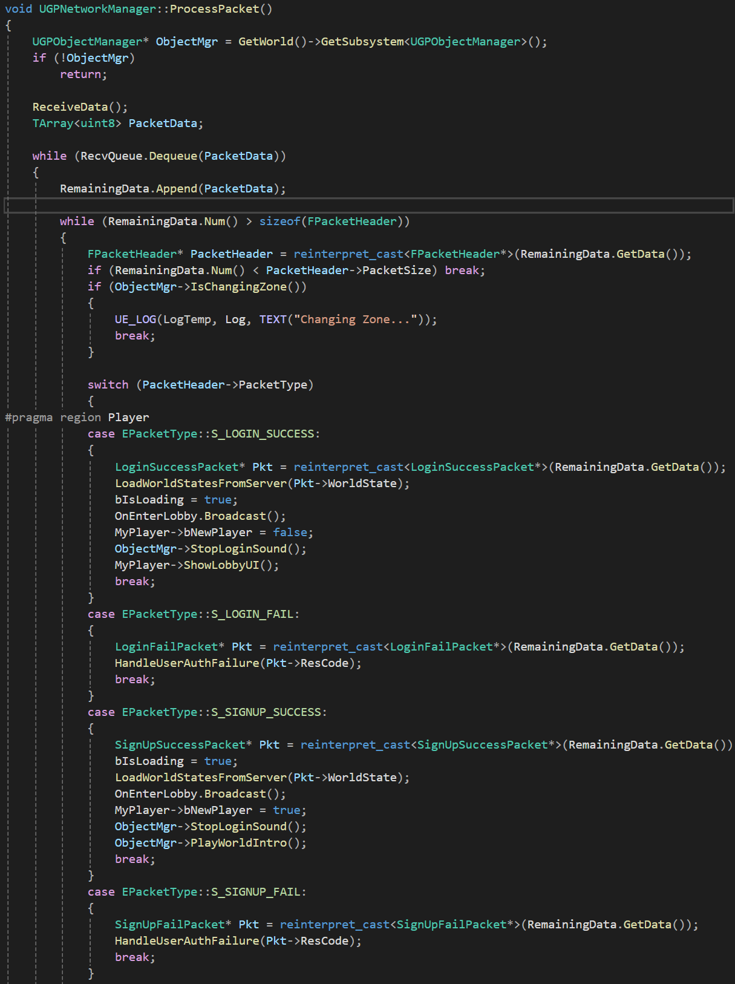
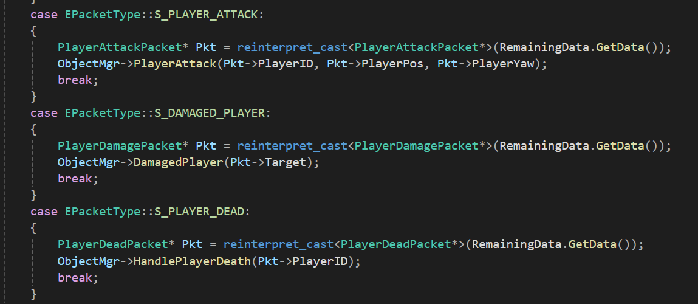
티유월드
01
클라이언트 행동에 따른 패킷 송신 및 수신 패킷 처리 로직 구현 - 2 . 수신 패킷 분기 처리
서버에서 전달받은 패킷 데이터를 큐에서 꺼내고, 패킷 헤더를 해석하여 EPacketType 에 따라 분기 처리하는 로직을 구현했습니다.
전체 코드 : https://github.com/sungone/GP2025/blob/main/Source/GP2025/Network/GPNetworkManager.cpp

Slide 7
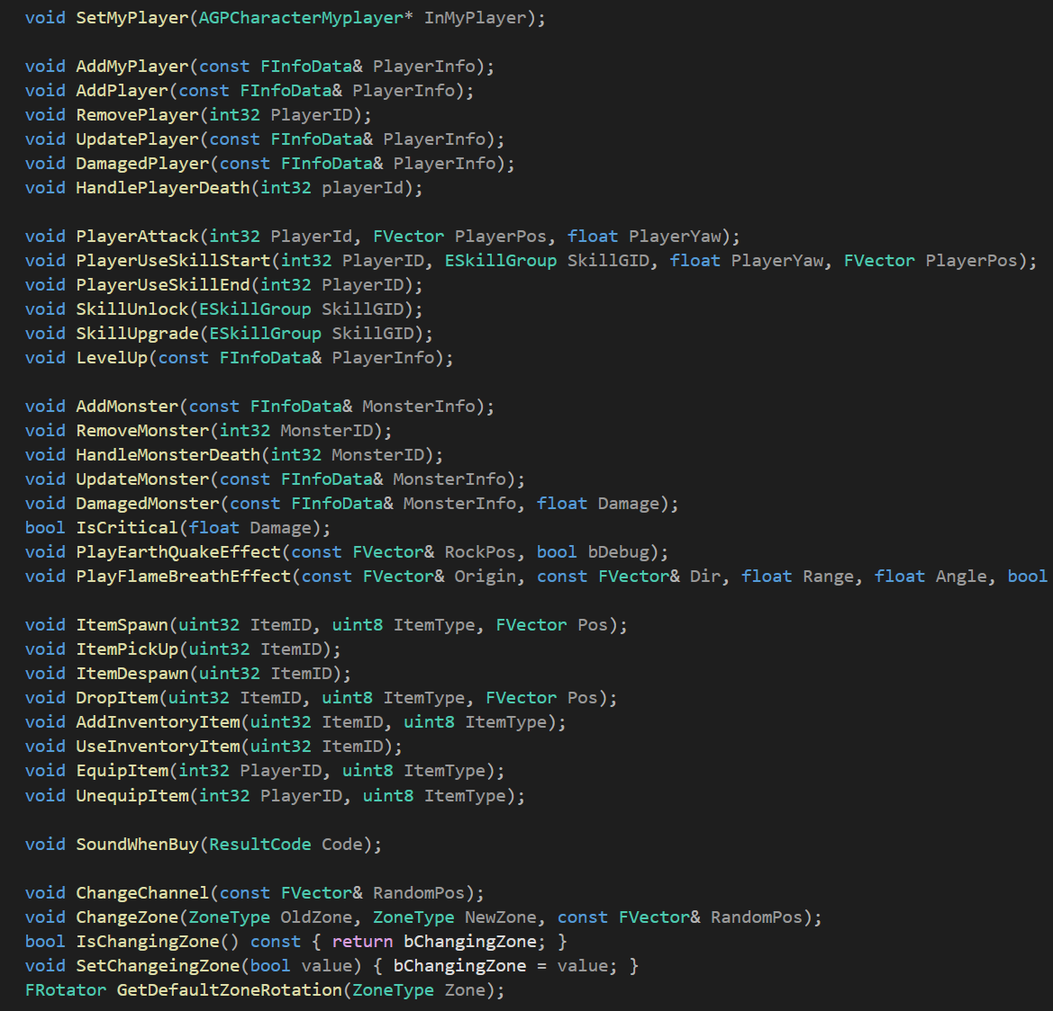
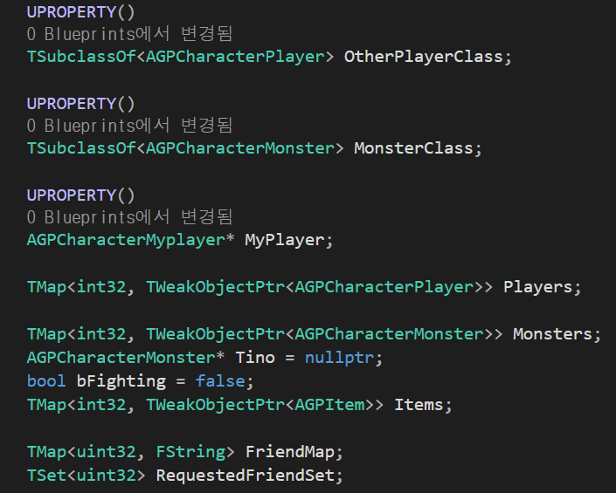
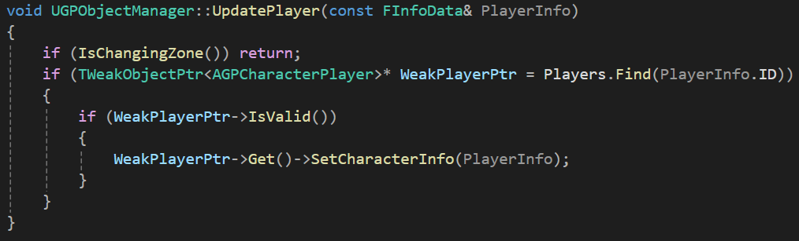
티유월드
01
클라이언트 행동에 따른 패킷 송신 및 수신 패킷 처리 로직 구현 - 3 . 수신 패킷 게임 반영
서버에서 수신한 패킷 데이터를 UGPObjectManager 를 통해 게임 오브젝트에 반영하였습니다. 게임 월드 내의 모든 플레이어, 몬스터, 아이템은 고유 ID 와 객체 포인터로 매핑되어 관리되며, 서버에서 전달된 상태 변화(이동, 공격, 체력 감소,아이템 스폰,친구 처리 등)를 해당 오브젝트에 동기화하도록 구현했습니다.
전체 코드 : https://github.com/sungone/GP2025/blob/main/Source/GP2025/Network/GPObjectManager.h

Slide 8
티유월드
01
플레이어 이동 동기화 처리 - 1
내 클라이언트가 움직일 때 게임 상에 존재하는 모든
클라이언트들과 동기화 하기 위해 서버로 위치 패킷을
전달하는 GPMyplayerNetworkSyncHandler
모듈을 만들었습니다.
서버의 Overhead 를 고려하여
위치 업데이트가 꼭 필요한 상황해서만 패킷을 보내
도록 코드를 구현하였습니다.
전체 코드 : https://github.com/sungone/GP2025/blob/main/Source/GP2025/Character/Modules/GPMyplayerNetworkSyncHandler.cpp

Slide 9
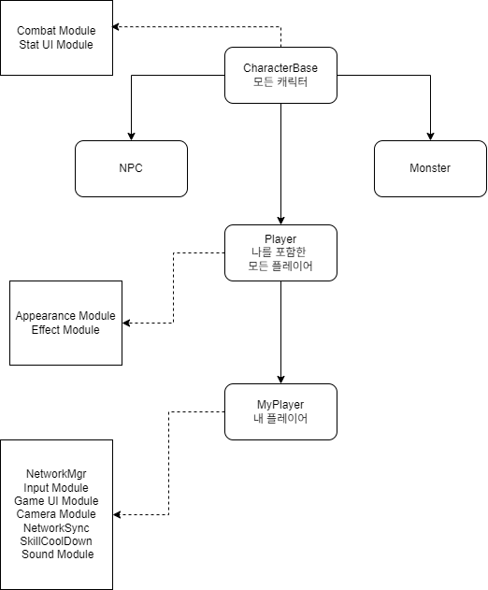
티유월드
01
캐릭터 클래스 구조를 설계하고, 각 캐릭터 특성에 맞는 기능을 가지도록 모듈화
MMORPG 의 다양한 캐릭터가 공통적으로 가지는 기능은 AGPCharacterBase 에서 정의하고, 이를 상속받아 플레이어, 몬스터, NPC 로 세분화하였습니다. 로컬 플레이어의 입력 및 UI 처리를 위해 AGPCharacterMyplayer 클래스를 별도로 설계하였습니다.
캐릭터 클래스 내부에 모든 기능을 직접 구현하지 않고 전투, 스탯, UI 등 기능 단위를 모듈화하여 각 캐릭터 클래스가 필요한 모듈만 조합하도록 설계하였습니다. 이를 통해 유지보수성과 확장성을 높이고, 캐릭터별 특성을 잘 반영할 수 있도록 하였습니다.
전체 코드 : https://github.com/sungone/GP2025/tree/main/Source/GP2025/Character

Slide 10
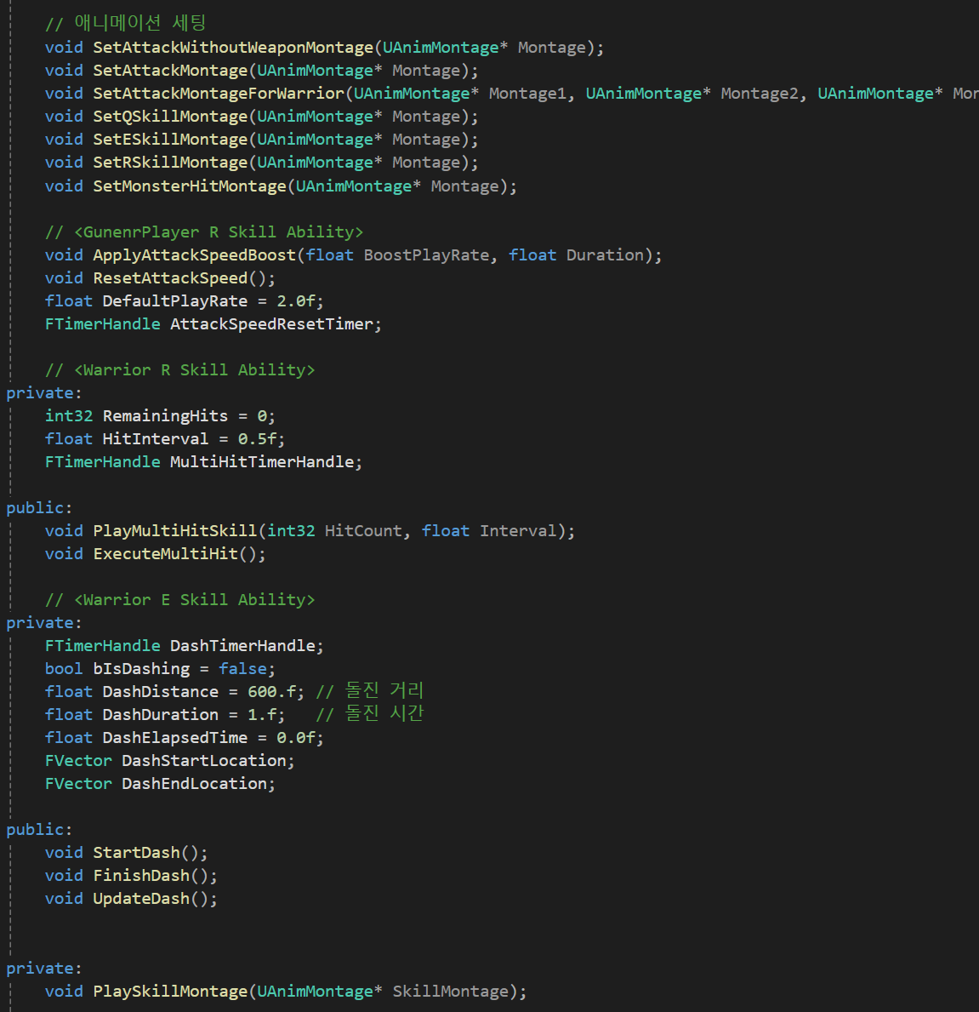
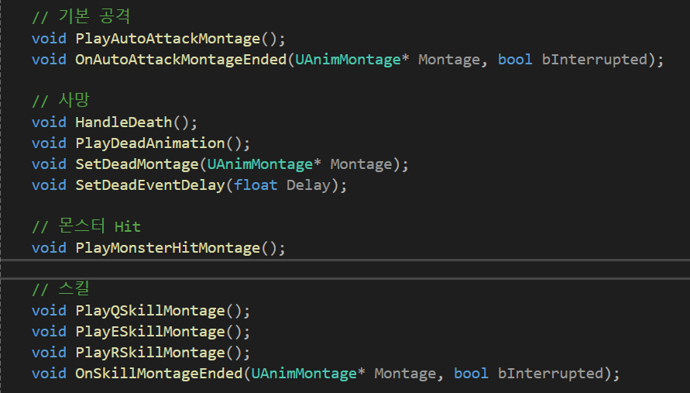
티유월드
01
캐릭터 전투시스템 구현
UGPCharacterCombatHandler 모듈을 통해 MMORPG 캐릭터의 전투 시스템을 모듈화하여 구현했습니다. 이 모듈은 기본 공격, 스킬, 피격, 사망 처리와 관련된 애니메이션을 몽타주 단위로 관리하며, 공격 속도 증가, 돌진형 스킬, 멀티 Hit 스킬의 특성에 따른 전투 기능을 타이머와 상태 플래그로 제어해서 구현했습니다. 또한 플레이어의 공격 상태를 정확히 추적하고 판단해서 서버 , 클라이언트간 동기화가 원활히 이루어지도록 설계하였습니다.
전체 코드 : https://github.com/sungone/GP2025/blob/main/Source/GP2025/Character/Modules/GPCharacterCombatHandler.h

Slide 11
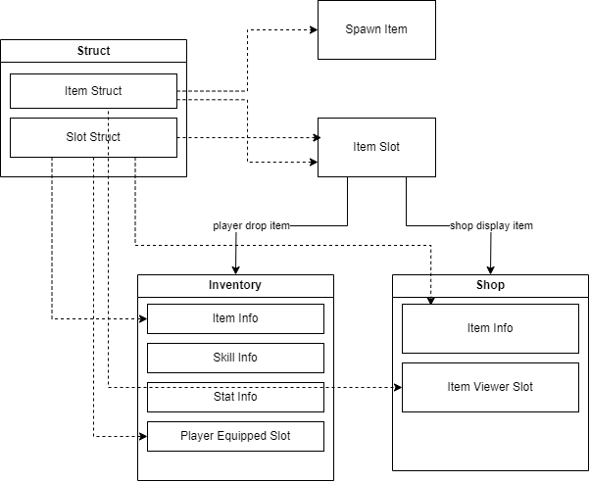
티유월드
01
아이템, 인벤토리, 상점 시스템 구현
아이템 데이터는 GPItemTable 을 활용해 관리하여 손쉽게 아이템의 확장과 수정을 가능하게 했습니다.
ItemSlot 클래스를 인벤토리와 상점 양쪽에서 공통적으로 사용하도록 구조화하여 코드의 일관성과 재사용성을 높였습니다.
또한, 인벤토리와 상점에서 공통적으로 활용할 수 있는 기능들은 별도로 모듈화하여 중복 코드를 최소화하고, 이를 통해 유지보수성과 확장성을 고려한 시스템을 구축했습니다.
아이템 코드 : https://github.com/sungone/GP2025/tree/main/Source/GP2025/Item
인벤토리 코드 : https://github.com/sungone/GP2025/tree/main/Source/GP2025/Inventory
상점 코드 : https://github.com/sungone/GP2025/tree/main/Source/GP2025/Shop

Slide 12
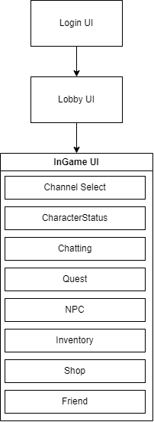
티유월드
01
UI 구현 (인벤토리 , 상점 , 퀘스트 등)
로그인, 로비, 인게임 UI 전반을 설계 , 구현하였습니다. 로그인 UI에서 계정 접속을 처리하고, 로비 UI에서 캐릭터 선택과 진입 과정을 거쳐, 인게임 UI에서는 채널 선택, 캐릭터 상태, 채팅, 퀘스트, NPC 상호작용, 인벤토리, 상점, 친구 목록 등 다양한 기능을 모듈화된 위젯 형태로 구현했습니다. 이를 통해 각 UI가 독립적으로 동작하면서도 유기적으로 연결되도록 구조화하여, 확장성과 유지보수성을 고려한 UI 시스템을 구축하였습니다.
UI 코드 : https://github.com/sungone/GP2025/tree/main/Source/GP2025/UI

Slide 13
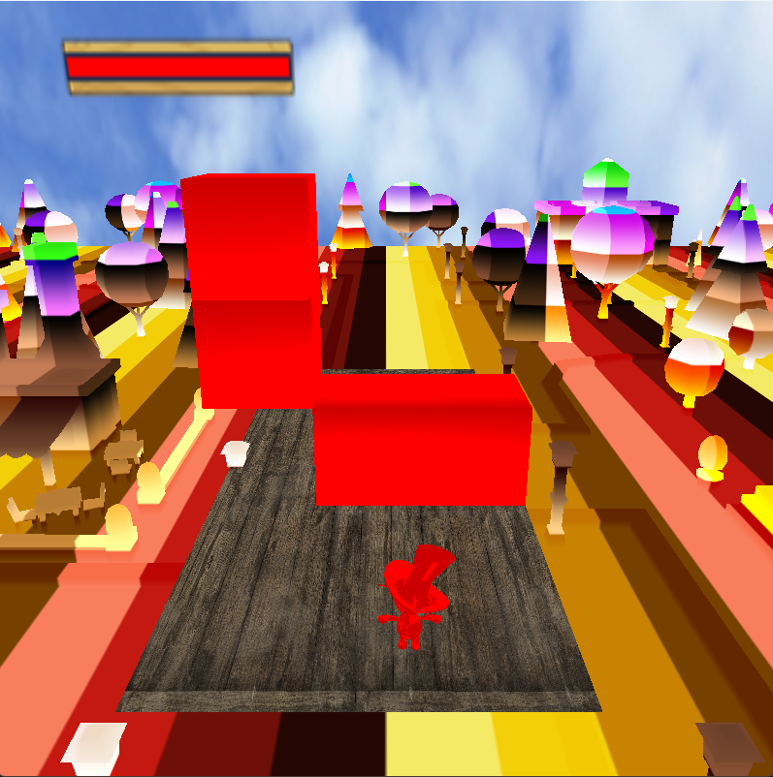
Unity Of Mind
02
팀
- 팀 구성 : 클라이언트 2명
- 팀 내 역할 : 클라이언트 개발
주요작업
- 게임 플레이 핵심 오브젝트 벽 , 캐릭터 , 큐브 설계를 클래스 단위로 구현
- 텍스처, 색상, 랜덤 패턴 등 렌더링 시스템 제작
- 파일 입출력을 통해 쉐이더를 로드하고, 컴파일, 링크 과정을 처리하는 쉐이더 관리 모듈 설계
작업물
- 깃허브 : https://github.com/sungone/Unity_Of_Mind - 유튜브 : https://www.youtube.com/watch?v=9u4resCQxrY&ab_channel=yoon%EC%9D%80%EC%A7%80

Slide 14
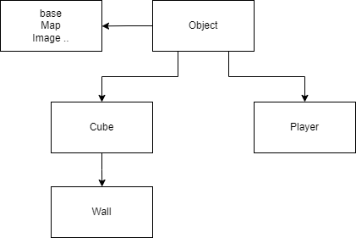
Unity Of Mind
02
게임 플레이 핵심 오브젝트 벽 , 캐릭터 , 큐브 설계를 클래스 단위로 구현
게임의 핵심 오브젝트들을 Object 기반 클래스에서 상속받아 Cube, Wall, Player 등으로 구현하였다.
공통 속성과 기능은 Object에서 관리하고, 각 파생 클래스는 개별 동작을 오버라이드하도록 설계하였다.
이를 통해 코드 재사용성을 높이고, 확장성 있는 오브젝트 구조를 구축하였다
Object 코드 : https://github.com/eunjiyun/Unity_Of_Mind/blob/main/CG_FinalProject/object.cpp
Cube , Wall 코드 : https://github.com/eunjiyun/Unity_Of_Mind/blob/main/CG_FinalProject/wall.cpp
Player 코드 : https://github.com/eunjiyun/Unity_Of_Mind/blob/main/CG_FinalProject/player.cpp

Slide 15
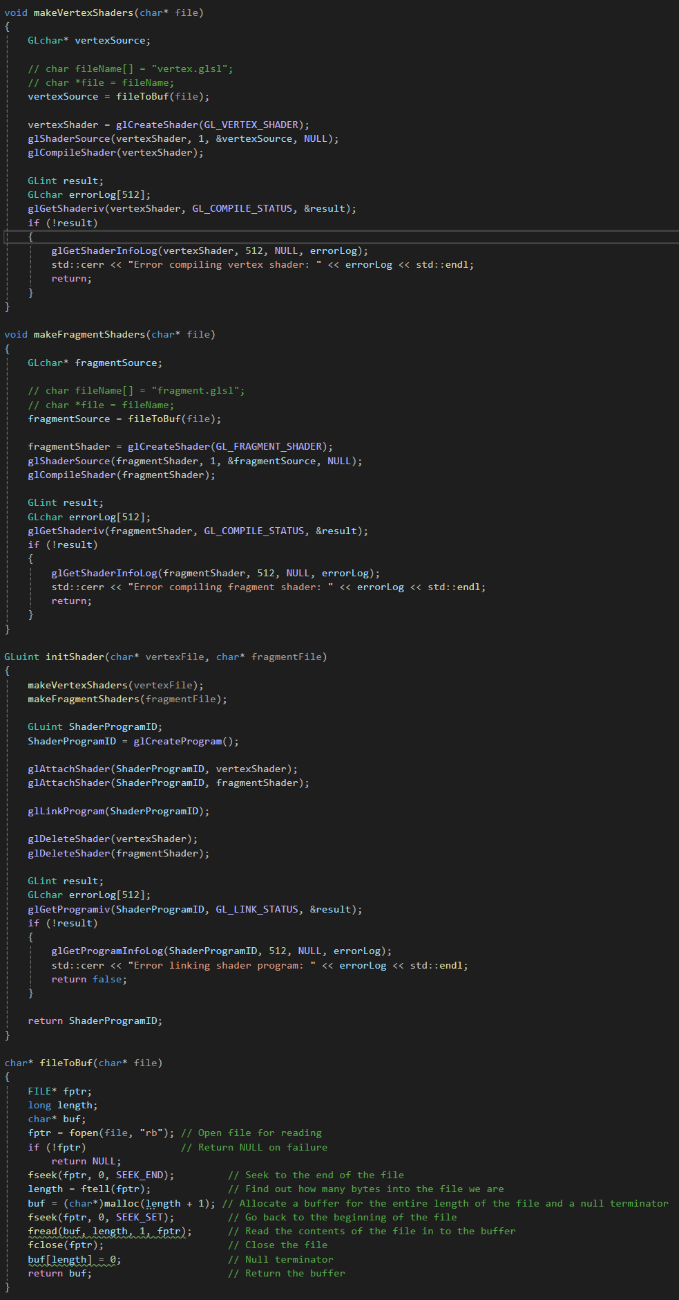
Unity Of Mind
02
파일 입출력을 통해 쉐이더를 로드하고, 컴파일, 링크 과정을 처리하는 쉐이더 관리 모듈 설계
버텍스 및 프래그먼트 셰이더를 작성하여 오브젝트의 색상과 텍스처를 처리할 수 있도록 했다.
이를 통해 Cube, Wall, Player 등 다양한 오브젝트를 렌더링하는 셰이더 시스템을 구축하였다
Shader 코드 : https://github.com/eunjiyun/Unity_Of_Mind/blob/main/CG_FinalProject/shader.cpp

Slide 16
T
검토해 주셔서 감사합니다.
HANK YOU

